Slide 1


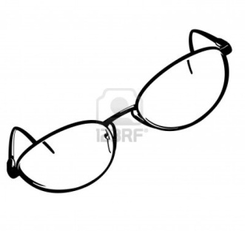
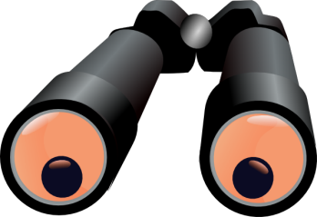
স্বাগতম
দশম শ্রেণি (পদার্থবিজ্ঞান)
সম্পাদনায়ঃ খন্দকার আজিমুল হক পাপ্পু
প্রভাষক, ঢাকা রেসিডেনসিয়াল মডেল কলেজ

Slide 2
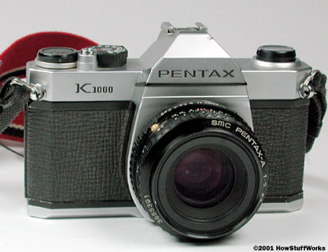
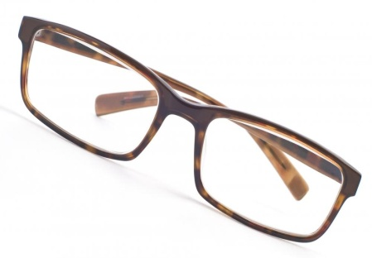
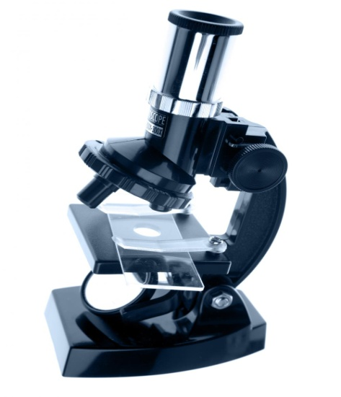

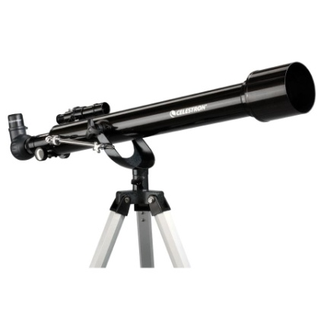
আমরা চিত্রে কি দেখতে পাচ্ছি?
চশমা
ক্যামেরা
অণুবীক্ষণ যন্ত্র
আতশী কাঁচ
দূরবীক্ষণ যন্ত্র

Slide 3

তাহলে আমরা আজকে কী পড়বো?
দৃষ্টি সহায়ক যন্ত্র

Slide 4
ক্যামেরা

Slide 5
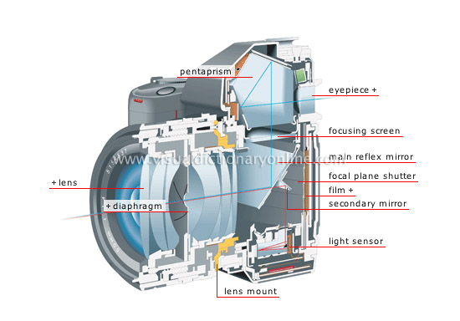
ক্যামেরার প্রস্থচ্ছেদের চিত্র

Slide 6
ক্যামেরার গঠন
ক্যামেরা বাক্সঃ কাঠের তৈরী কালো রঙ করা বাক্স
লেন্সঃ একাধিক উত্তল ও অবতল লেন্সের সমন্বয়ে সৃষ্ট উত্তল লেন্স
ডায়াফ্রামঃ লেন্সের পিছনে অবস্থিত একটি ছিদ্রপথ
সাটারঃ ক্ষুদ্র ছিদ্রপথ যার দ্বারা আলো ক্যামেরার মধ্যে প্রবেশ করে
ফিল্মঃ শক্ত সেলুলয়েডের তৈরী পর্দা বা স্বচ্ছ কাঁচ যা ফিল্ম হিসেবে কাজ করে, এর উপর রূপা ও হ্যালোজেনের প্রলেপকে নেগেটিভ বলে।
পর্দাঃ এর উপর বিম্ব গঠিত হয়

Slide 7
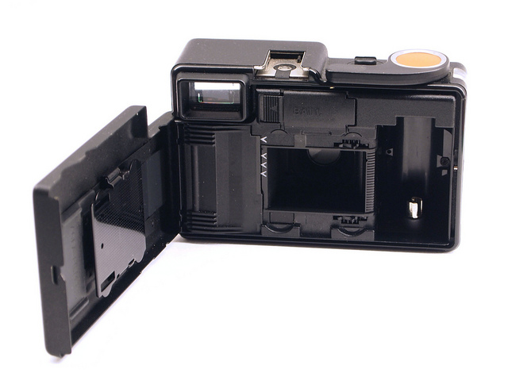
ক্যামেরার গঠন
ক্যামেরা বাক্সঃ কাঠের তৈরী কালো রঙ করা বাক্স

Slide 8
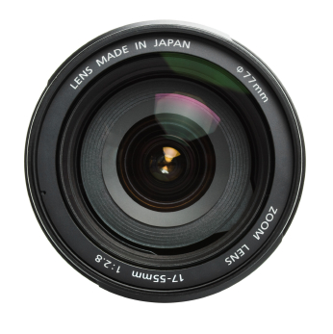
ক্যামেরার গঠন
লেন্সঃ একাধিক উত্তল ও অবতল লেন্সের সমন্বয়ে সৃষ্ট উত্তল লেন্স

Slide 9
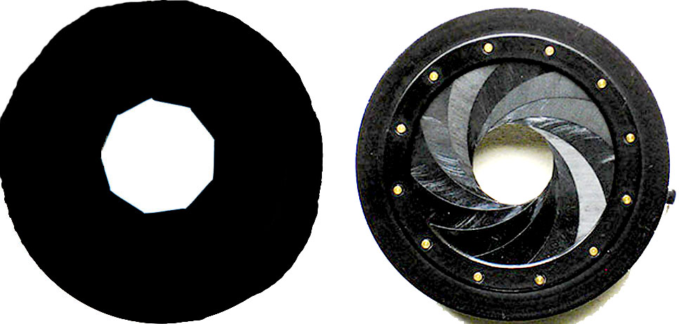
ক্যামেরার গঠন
ডায়াফ্রামঃ লেন্সের পিছনে অবস্থিত একটি ছিদ্রপথ

Slide 10

ক্যামেরার গঠন
সাটারঃ ক্ষুদ্র ছিদ্রপথ যার দ্বারা আলো ক্যামেরার মধ্যে প্রবেশ করে

Slide 11


ক্যামেরার গঠন
ফিল্মঃ শক্ত সেলুলয়েডের তৈরী পর্দা বা স্বচ্ছ কাঁচ যা ফিল্ম হিসেবে কাজ করে, এর উপর রূপা ও হ্যালোজেনের প্রলেপকে নেগেটিভ বলে।

Slide 12
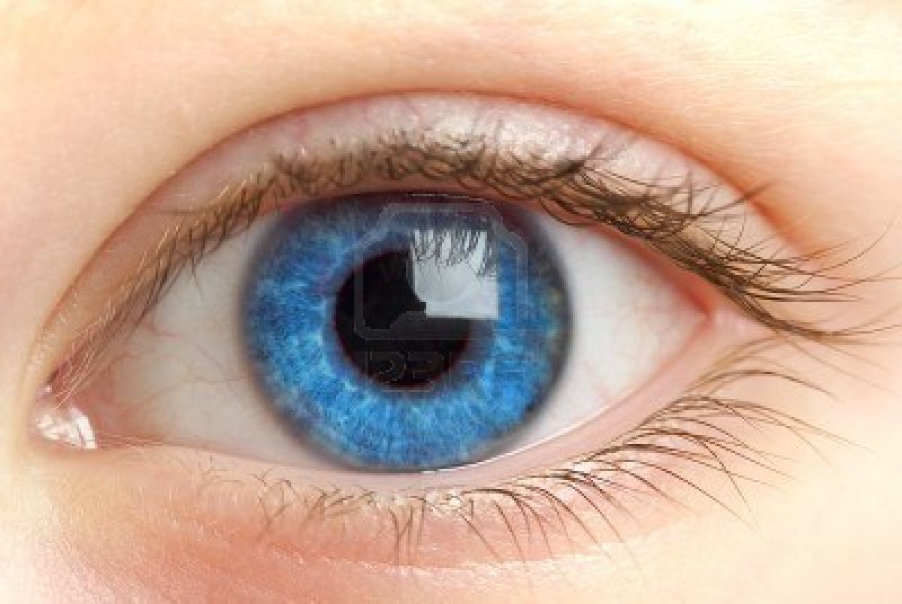
মানব চোখ

Slide 13
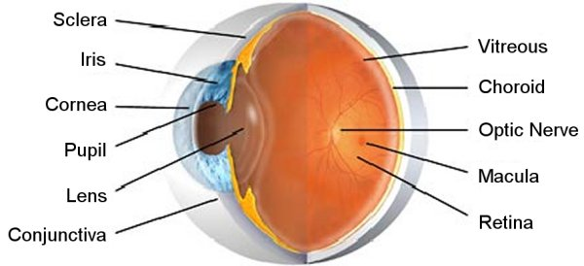
চোখের গঠন

Slide 14
মানুষের চোখের গঠন
অক্ষিগোলকঃ চোখের কোটরের মধ্যে অবস্থিত গোলাকার অংশ
শ্বেতমন্ডলঃ এটি অস্বচ্ছ, সাদা, তন্তু দ্বারা তৈরী
কর্নিয়াঃ এটি শ্বেতমন্ডলের সামনের অংশ
কৃষ্ণ মণ্ডলঃ শ্বেতমন্ডলের ভিতরের গায়ে কালো রঙের অংশ
আইরিসঃ কর্নিয়ার ঠিক পিছনের অস্বচ্ছ পর্দা
তারারন্ধ্রঃ আইরিশের মাঝখানে একটি ছোট ছিদ্র, যা চোখের মনি নামে পরিচিত
রেটিনাঃ অক্ষিগোলকের ভিতরের গোলাপী রঙের আলোক সংবেদনশীল আবরণকে রেটিনা বলে

Slide 15
বক্স কুইজ
লেন্স মোটা হলে
অভিসারী ক্ষমতা কমে গেলে
ফোকাস দূরত্ব বেড়ে গেলে
বক্রতার ব্যাসার্ধ্য কমে গেলে
অবতল লেন্সের ব্যবহার
উত্তল লেন্সের ব্যবহার
বিম্ব ভিতরে গঠিত হলে
অক্ষিগোলকের ব্যাসার্ধ্য কমে গেলে
মাইওপিয়া
হাইপারমেট্রোপিয়া

Slide 16
জানা প্রয়োজন
স্পষ্ট দর্শনের নিকটতম দূরত্ব
দর্শনানুভূতির স্থায়িত্বকাল
দুটি চোখ থাকার সুবিধা

Slide 17
বাড়ির কাজ
ক্যামেরা ও চোখের তুলনা

Slide 18

ধন্যবাদ

